Slide 1




Chào mừng các con
đến với giờ học Toán!!!

Slide 2
Bài 27 – Tiết 2
Vẽ đoạn thẳng

Slide 3

Thứ hai ngày 13 tháng 12 năm 2021
Toán
Vẽ đoạn thẳng.

Slide 4

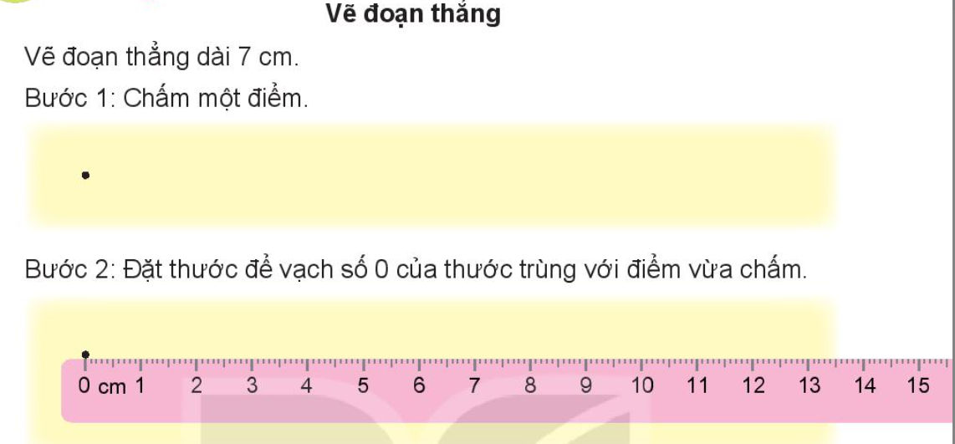

Slide 5
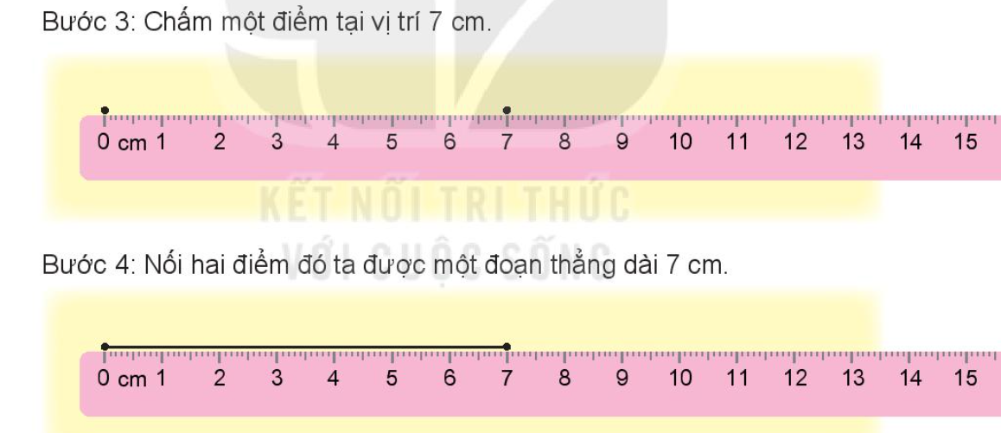

Slide 6

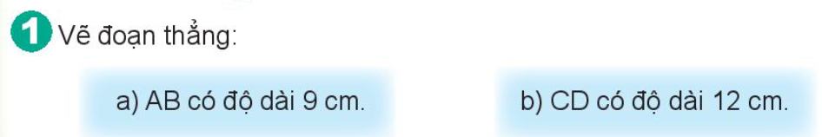

Slide 7

2
Đo độ dài mỗi đoạn thẳng dưới đây
.
M
.
A
.
B
.
.
D
C
.
N

Slide 8
M
3
Đo độ dài các đoạn thẳng AB, CD, GH, MN, NP.
Vẽ các đoạn thẳng có độ dài như vậy vào vở.
A
G
7cm
3cm
N
H
C
12cm
8cm
10cm
D
B
P

Slide 9

CHÀO TẠM BIỆT

